Slide 1
Тема:
НДС: НЮАНСЫ
Наставник: ЧЕРЕПАНОВ ДМИТРИЙ

Slide 2
НДС при УСН
С 1 января 2025 года плательщики УСН (ИП и ЮЛ), являются плательщиками НДС
ДОХОД
до 60 млн. руб. (включительно)
более 60 млн. руб.
АУСН
Реализация подакцизных товаров
ОСВОБОЖДЕНИЕ
п.1 ст.145
ОБЯЗАНЫ
п.3 ст.145
НЕТ ОБЯЗАННОСТИ
п.1 ст.145
АВТОМАТИЧЕСКИ
Уведомление об использовании права на освобождение не представляется (п.2 ст.145)
1
Notes:
ЕСХН ? Тоже 5/7 или только общий ндс

Slide 3
ОПРЕДЕЛЕНИЕ ДОХОДА
В целях применения ст.145 НК РФ выручка определяется по операциям облагаемым НДС
Постановление Президиума ВАС РФ от 27.11.12
№ 10252/12
Письмо ФНС от 12.05.2014
№ ГД-4-3/8911@
ОСВОБОЖДЕНИЕ
от НДС
ПРИМЕНЕНИЕ СПЕЦИАЛЬНЫХ
СТАВОК НДС
ПЕРЕХОД НА ОСНО
НЕ ПРИМЕНИМО
60
250
450
МЛН.РУБ.
МЛН.РУБ.
МЛН.РУБ.
Действующий режим налогообложения | Категория НП | Норма НК РФ
УСН | ЮЛ, ИП | ст. 346.15, п.п 1 и 3 п.1 ст.346.25
ОСНО | ЮЛ | глава 25 (налог на прибыль)
 | ИП | глава 23 (НДФЛ)
ЕСХН | ЮЛ, ИП | глава 26.1
ОСОБЕННОСТИ ОПРЕДЕЛЕНИЯ ДОХОДА:
- при совмещении с Патентом рассчитывается совокупный доход;
- не учитывается доходы положительной курсовой разницы (п.11 ч.2 ст. 250 НК);
- не учитывается доходы в виде субсидий (признаваемые в порядке п.4.1 ст.271 НК РФ) при безвозмездной передаче в государственную или муниципальную собственность.
Notes:
В период УСН Учитывается именно доход по УСН, а не НБ по НДС !!! Учет льготных операций

Slide 4
ОБЯЗАННОСТИ по НДС
1
НК РФ
Облагать операции НДС и уплачивать налог
2
Выставление счетов-фактур
3
ПП № 1137 от 26.12.2011
Ведение книги продаж
4
Ведение книги покупок
ПРИКАЗ ФНС
№ ММВ-7-3/558@ от 29.10.2014
5
Представление НД
в электронном виде

Slide 5
СТАВКИ НДС при УСН
60
250
450
СПЕЦИАЛЬНЫЕ
МЛН.РУБ.
5%
МЛН.РУБ.
7%
МЛН.РУБ.
ОСВОБОЖДЕНИЕ
от НДС
ПЕРЕХОД НА ОСНО
абз.3 п.5 ст.145 НК РФ
пп.1 п.8 ст.164 НК РФ
пп.2 п.8 ст.164 НК РФ
С 1 числа месяца СЛЕДУЮЩЕГО за месяцем превышения
С 1 числа месяца
В КОТОРОМ произошло превышение
ПЛАТЕЛЬЩИКИ ОБЯЗАНЫ ПРИМЕНЯТЬ СПЕЦИАЛЬНЫЕ СТАВКИ в ТЕЧЕНИЕ 12 КВАРТАЛОВ
(абз.1 п.9 ст. 164 НК РФ)

Slide 6
«РЕЖИМЫ» НДС ПРИ УСН
до 60 млн.
более 60 млн.
более 450 млн.
ОСВОБОЖДЕНИЕ
ДА
НЕТ
НЕТ
СПЕЦСТАВКИ (5% / 7%)
НЕТ
ПРАВО
НЕТ
ОБЯЗАННОСТЬ
ОБЩИЕ СТАВКИ (10%, 20%)
НЕТ
ПРАВО
ОБЯЗАННОСТЬ
12 ПЕРИОДОВ
СПЕЦСТАВКИ (5% / 7%)
До 60 млн. за год
ОСВОБОЖДЕНИЕ
БОЛЕЕ 450 млн. в периоде
<= 60 млн.
> 60 млн.
ОБЩИЕ СТАВКИ (10%, 20%)
До 60 млн. за год
от 60 до 450 млн. за год
с любого квартала

Slide 7
ОБЩИЕ СТАВКИ ОБЯЗАТЕЛЬНЫЕ К ПРИМЕНЕНИЮ при УСН
0%, 10%, 20%
1
2
3
4
Выставлен СФ с основной ставкой
Налоговый агент по НДС
ЧАСТЬ операции по ставке 0%
Ввоз товара в РФ
п. 5 ст. 173 НК РФ
Приобретение товаров, работ, услуг (в т.ч. электронных) у иностранцев
экспорт
из 3-х стран
из ЕАЭС
международные перевозки
пп. 4 п. 1 ст. 146 НК РФ
п. 1–2 ст. 161; п. 10.1 ст. 174 НК РФ
услуги (работы) при экспорте
Приобретение или аренда гос. и муниципал. имущества
реализация ТРУ дипломатическим и международным организациям
абз. 1 и 4 п. 3 ст. 161 НК РФ
пп.1-1.2, 2.1-3.1, 7 и 11 п.1 ст.164 НК РФ
ОСВОБОЖДЕНИЕ
Приобретение вторсырья (металлолом, макулатура, шкуры)
ст. 149
п. 8 ст. 161; п. 3.1 ст. 166 НК РФ
и др.

Slide 8
НДС. ФОРМАТЫ
КНИГИ
ПОКУПОК / ПРОДАЖ
ЖУРНАЛ
ВЫСТАВ. / ПОЛУЧ.
СФ / УПД
ВСЕГДА В ЭЛЕКТРОННОМ ВИДЕ ПРИ РЕАЛИЗАЦИИ ПРОСЛЕЖИВАЕМОГО ТОВАРА: ст. 169 НК РФ
Приказ ФНС России
от 19.12.2023 № ЕД-7-26/970
Приказ ФНС России от 08.06.2021 № ЕД-7-26/547@
Приказ ФНС России от 15.11.2024
№ ЕД-7-26/1032@
Приказ ФНС России
от 03.02.2025 № ЕД-7-26/69@
Вступает в силу 01.07.2025
ИЗМЕНЕНИЙ НЕТ
ВОЗВРАТ ТОВАРА или ОБРАТНАЯ РЕАЛИЗАЦИЯ: Письмо Минфина от 20.08.2021 №03-03-06/1/67181
ПРИМЕНЯЕТСЯ:
начиная с 01.04.2025
+ уточнение Письмо ФНС России
от 26.03.2025 № ЕА-4-26/3241@
начиная с 01.04.2025 с учетом Письма ФНС России
от 18.03.2025 № ЕА-4-26/2905@
УТОЧНЕНИЯ: ИСФ / КСФ

Slide 9
НАЛОГОВАЯ ДЕКЛАРАЦИЯ НДС
ФОРМА И ФОРМАТ:
Приказ ФНС России от 5 ноября 2024 г. № ЕД-7-3/989
ПРИМЕНЯЕТСЯ:
начиная с 1 квартала 2025 года
Показатели под спец.ставки (Разделы 3 и 9)
Новые коды операций:
GUID электронной доверенности (Титульный лист)
- 1010839 - майнинг цифровой валюты
- 1010840 - реализация цифровой валюты
- 1010836 - реализация товаров ЕАЭС через
маркетплейсы
- 1011225 - реализация туроператорам турпродукта
- 1011228 - оператор платформы цифрового рубля
- 1011722 - реализация ФЛ и банками цифровых прав
операторы информсистем при реализации ТРУ в РФ иностранными лицами в счет выкупа цифровых прав (Раздел 2)
организации (кроме банков), которые приобрели у физлиц (банков) цифровые права (Раздел 2)
КВО при заполнении (Раздел 12)

Slide 10
СРОКИ НДС
Уведомление о предстоящей блокировке
2025
01.04
25.04
28.04
12.05
28.05
29.05
28.06
СРОК УПЛАТЫ НДС – 1/3 от суммы налога. Обеспечить положительное сальдо.
НАЧАЛЬНЫЙ СРОК ПРЕДСТАВЛЕНИЯ НД за 1 квартал 2025 года
ПРЕДЕЛЬНЫЙ СРОК ПРЕДСТАВЛЕНИЯ НД за 1 квартал 2025 года
ст. 174 НК РФ
ст. 76 НК РФ
СРОК БЛОКИРОВКИ Р/С за НЕПРЕДСТАВЛЕНИЕ НД за 1 квартал 2025 года
ст. 88 НК РФ

Slide 11
ВЫЧЕТЫ по НДС при УСН
п.8 ст.145 НК РФ
с учетом изменений №176-ФЗ от 12.07.2024
Организации и индивидуальные предприниматели, применяющие УСН и начавшие исполнять обязанности налогоплательщика, применяющего специальные налоговые ставки по НДС, а также ставку 0% по НДС, к вычету не принимают в случае использования этих товаров (работ, услуг).
ПРАВОМЕРНЫЕ ВЫЧЕТЫ: «ТЕХНИЧЕСКИЕ»
- Восстановление ранее исчисленного НДС по авансу (при отгрузке)
- Возврат товара / аванса
Письмо ФНС от 22.08.2024 № СД-4-3/9631@
(позиция службы в адрес Минфина)

Slide 12
ПЕРЕНОС ВЫЧЕТА ПО НДС
ПРАВО НА ВЫЧЕТ (ст. 171 и 172 НК РФ):
Покупка предназначена для облагаемой НДС операции
Покупка принята на учет
Покупка оформлена счет-фактурой
Не применяются спецставки (для УСН)
ПРАВО НА ПЕРЕНОС ВЫЧЕТА (п.1.1 ст. 172 НК РФ):
Вычет «входной» и «ввозной»
по п.2 ст.171 при:
В пределах трех лет после принятия на учет
Трехлетний срок для переноса вычета НДС на дни сдачи НД не продлевается
приобретении ТРУ
приобретении ОС и НМА
ввозе товаров в Россию
экспорте несырьевых товаров
ПЛЕНУМ ВАС РФ ОТ 30.05.2014 № 33

Slide 13
В ДОГОВОРАХ - ОПРЕДЕЛЕННОСТЬ
НДС исчисляется:
1
ОПЛАТА в счет предстоящих поставок (Аванс)
2
Реализация (поставка)
ПОСТАВЩИК:
Поставщик уплачивает НДС из собственных средств выделяя налог из цены контракта по расчетным ставкам
ПОСТАНОВЛЕНИЕ ПЛЕНУМА ВАС от 30.05.2014 № 33
УСН
УСН + НДС
2024
2025
2025
Аванс
Поставка
С НДС
Изменение цены контракта. Покупатель доплачивает поставщику НДС по необходимой ставке
ОПРЕДЕЛЕНИЕ ВС от 04.04.2024 № 305-ЭС23-26201
Поставка
Оплата
БЕЗ НДС

Slide 14
НДС В ДОГОВОРАХ - ОПРЕДЕЛЕННОСТЬ
ПОСТАНОВЛЕНИЕ ПЛЕНУМА ВАС ОТ 30.05.2014 № 33
Сумма налога, предъявляемая покупателю, должна быть учтена при определении окончательного размера указанной в договоре цены и выделена в расчетных и первичных учетных документах, счетах-фактурах отдельной строкой. При этом бремя обеспечения выполнения этих требований лежит на продавце как НП, обязанном учесть такую операцию по реализации при формировании налоговой базы и исчислении подлежащего уплате в бюджет налога по итогам соответствующего налогового периода.
В связи с этим, если в договоре нет прямого указания на то, что установленная в нем цена не включает в себя сумму налога и иное не следует из обстоятельств, предшествующих заключению договора, или прочих условий договора, судам надлежит исходить из того, что предъявляемая покупателю продавцом сумма налога выделяется последним из указанной в договоре цены, для чего определяется расчетным методом (пункт 4 статьи 164 Кодекса).
ОПРЕДЕЛЕНИЕ ВЕРХОВНОГО СУДА ОТ 04.04.2024 № 305-ЭС23-26201
Поскольку НДС является косвенным налогом, дополнительным к цене продаваемых товаров (работ, услуг), имущественных прав и, соответственно, эту цену увеличивает, бремя его уплаты фактически ложится не на поставщиков (исполнителей), а на покупателей (заказчиков).
Тем самым, освободить продавца (исполнителя) от бремени НДС, подлежащего уплате в бюджет в связи с исполнением договора.
Таким образом, если совершаемые между участниками оборота операции становятся облагаемыми вследствие изменения законодательства, то по общему правилу цена, по которой оплачивается исполнение договора, не включавшая в себя НДС, должна быть увеличена на сумму налога в силу закона (пункт 1 статьи 424 ГК РФ, пункт 1 статьи 168 НК РФ), за исключением случаев, когда иные гражданско-правовые последствия изменения условий налогообложения будут предусмотрены нормативными правовыми актами или иное соглашение о размере цены, включающей в себя налог, не будет достигнуто между сторонами.

Slide 15
ИЗМЕНЕНИЯ для НП по «общему порядку» НДС
Вычеты от поставщиков на УСН по счетам-фактурам со специальными ставками – в общем порядке
Налоговые агенты: Налогоплательщики-продавцы, применяющие при реализации товаров, указанных в абзаце первом пункта 8 ст. 161 НК РФ (сырых шкур животных, лома и отходов черных и цветных металлов, алюминия вторичного и его сплавов, а также макулатуры), налоговые ставки, указанные в пункте 8 статьи 164 НК РФ, В ДОГОВОРЕ, первичном учетном документе указывают налоговую ставку 5 либо 7 процентов.

Slide 16
ОБЫЧНЫЙ ПОРЯДОК
ЗАЯВИТЕЛЬНЫЙ ПОРЯДОК
ВОЗМЕЩЕНИЕ НДС

РИСКИ (в т.ч. расхождения)
176 и 176.1 НК РФ
СРОК: Заявление 5 дней + 7 дней
СИСТЕМНОСТЬ ВОЗМЕЩЕНИЯ
ЗАЯВЛЕНЫ ЛЬГОТЫ или 0%
Право на применение (п.2):
СРОК КНП

Сумма налогов за 3 года более 2 млрд. руб.
Банковская гарантия
Резиденты ТОР с ДП
Резиденты порта Владивосток с ДП
Договора поручительства (ДП)
Налоговый мониторинг
Производители вакцин профилактики Ковид
Сумма налогов за год больше суммы возмещения
1 месяц
2 месяца
3 месяца
◆
Не выявлены
Не выявлены
Выявлены
Устойчивые связи
Заявлено впервые
❖
⬥
Не заявлены / Регулярно
Эпизодически

Slide 17
ДОКУМЕНТЫ АДМИНИСТРИРОВАНИЯ
Письмо ФНС России от 05.02.2025 № СД-4-3/1064@
Обновленные КС
КС показателей по НД
КС по п. 5.3 ст. 174
НД считается непредставленной
Приказ ФНС России от 25.05.2021 № ЕД-7-15-/519@
Идет разработка нового. Проект Письма.
КС по пп. 1 п. 5 ст. 11.3
Блокировка начислений до окончания КНП
Приказ ФНС России от 29.02.2024 № ЕД-7-3/164@
Не требует изменений
ФОРМАТ АВТОТРЕБОВАНИЯ
Письмо ФНС России
от 02.04.2025 № ЕА-4-15/3520@
ФОРМАТ ФОРМАЛИЗОВАННОГО ПОЯСНЕНИЙ ПОД АТ
РЕКОМЕНДОВАННЫЙ ФОРМАТ
ПРИКАЗ ФНС России
от 16.12.2016 № ММВ-7-15/682@

Slide 18
СОПОСТАВЛЕНИЕ С УЧЕТОМ СПЕЦСТАВОК
ПРОДАВЕЦ
ПОКУПАТЕЛЬ
КНИГА ПРОДАЖ
КНИГА ПОКУПОК
РАСХОЖДЕНИЕ:
- вида Разрыв (нет СФ в НД продавца)
- вида НДС (сумма НДС Покупателя БОЛЬШЕ суммы НДС Продавца)
ПРОДАВЕЦ
ПОКУПАТЕЛЬ
ПРОДАВЕЦ
ПОКУПАТЕЛЬ
ОБЩИЙ РЕЖИМ НДС
ОБЩИЙ РЕЖИМ НДС
(ОСНО + УСН)
ОБЩИЙ РЕЖИМ НДС
СПЕЦИАЛЬНЫЕ СТАВКИ НДС (УСН)
СПЕЦ.СТАВКИ
СПЕЦ.СТАВКИ
можно только технические
х
КНИГА ПРОДАЖ
КНИГА ПОКУПОК
КНИГА ПРОДАЖ
КНИГА ПОКУПОК

Slide 19
АВАНСОВЫЙ НДС
п.3 ст.170 НК РФ
Конституционной суд Российской Федерации Определение от 8 ноября 2018 г. № 2796-О
Письмо ФНС России от 23.05.2024 № СД-4-3/5790@
Восстановлению подлежат те суммы данного налога, определенные исходя из сумм платежей между контрагентами, которые по итогам налогового периода утрачивают авансовый характер, т.е. зачтены в счет фактически исполненных обязательств, а суммы налога, исчисленные налогоплательщиками с сумм полученной частичной оплаты, в счет которой в налоговом периоде товары не отгружались (работы не выполнялись, услуги не оказывались), вычетам в этом налоговом периоде не подлежат.
Если покупатель заявляет к вычету с перечисленной продавцу предоплаты НДС, то налог восстанавливается в том налоговом периоде, в котором суммы НДС по приобретенным товарам подлежат вычету. То есть это происходит после их принятия на учет при наличии счетов-фактур и первичных документов.
Например, в первом квартале покупатель перечислил продавцу предоплату в счет предстоящей поставки товаров и принял к вычету НДС, предъявленный последним по этой сумме. Товары отгружены продавцом во втором квартале, а приняты к учету покупателем – в третьем. НДС восстанавливаются покупателем в третьем квартале.
При этом не предполагается возможность изменения срока восстановления сумм налога на добавленную стоимость, принятого к вычету в отношении авансовых платежей, с переходом на налоговый период, следующий за налоговым периодом, в котором соответствующие гражданско-правовые обязательства были фактически исполнены.

Slide 20
АВАНСОВЫЙ НДС
п.3 ст.170 НК РФ
 | Операция | СФ | Продавец |  |  |  | Покупатель (Правильно)
 |  |  | Р9 |  | Р8 |  | Р9 |  | Р8
 |  |  | КВО | Сумма | КВО | Сумма | КВО | Сумма | КВО | Сумма
 | 1. АВАНС | СФ1 | 02 | 800 |  |  |  |  | 02 | 800
КНП | 2.1 ОТГРУЗКА | СФ2 | 01 | 1000 |  |  |  |  | 01 | 1000
 | 2.2 ВОССТАНОВЛЕНИЕ | СФ1 |  |  | 22 | 800 | 21 | 800
 | Оборот |  |  | 1800 |  | 800 |  | 800 |  | 1800
 | Сальдо |  |  | 1000 |  |  |  |  |  | 1000
 | БАЛАНС ПО АВАНСУ |  | 0 |  |  |  | 0
Покупатель (НЕ правильно)
Р9 |  | Р8
КВО | Сумма | КВО | Сумма
 |  | 02 | 800
х | х |  | 800
 |  |  | 800
-800
ПОКУПАТЕЛЬ ⬅ АТ ➔ ПРОДАВЕЦ
КНП
ОБЯЗАННОСТЬ ➔ ПРАВО
РАЗДЕЛ 9 ➔ РАЗДЕЛ 8

Slide 21
НДС. РЕЕСТРЫ ПОД СТАВКУ 0%
Реестр | КНД | Приказ ФНС России
Реестр по ДТ № 1 заполняется экспортером товаров пп. 1 п. 1, п. 2 ст. 165 | 1155110 | Приказ ФНС России от 26.12.2023 № ЕД-7-15/1003@ (Зарегистрирован в Минюсте России 29.02.2024 № 77385)
Реестр по припасам № 2 заполняется заправщиками на воздушном и морском транспорте пп. 2 п. 1, п. 2.1 ст. 165 | 1155117
Реестр по реэкспорту № 3 заполняется в случае вывоза товаров в процедуре реэкспорта товаров (СТЗ, СК, переработка) пп. 4 п. 1, п. 2 ст. 165 | 1155222
Реестр по международным почтовым отправлениям № 4 при экспорте товаров почтой пп. 5 п. 1 ст. 165 | 1155126
Реестр по экспресс-грузам № 5 при экспорте товаров экспресс доставкой пп. 6 п. 1 ст. 165 | 1155128
Реестр по консигнационным складам № 6: реализация товаров физ. лицам с иностранного склада, ранее вывезенных в процедуре экспорта пп. 7 п. 1 ст. 165 | 1155223 | Приказ ФНС России от 15.11.2024 № ЕД-7-15/1034@ (Зарегистрирован в Минюсте России 17.12.2024 № 80602).
Реестр ТСД (транспортировка железнодорожным транспортом) № 6 услуги международной перевозки товаров пп. 3 п. 3.1 и пп. 2 п. 3.7 ст. 165 | 1155112 | Приказ ФНС России от 15.11.2024 № ЕД-7-15/1036@ (Зарегистрирован в Минюсте России 21.01.2025 № 80983)
ОБЯЗАТЕЛЬНЫЕ
Приказ ФНС России от 14.03.2024 № ЕД-7-15/202@ (Зарегистрировано в Минюсте России 17.05.2024 № 78197)
Приказ ФНС России от 15.11.2024 № ЕД-7-15/1035@ (Зарегистрирован в Минюсте России 22.01.2025 № 80999)
Приказ ФНС России от 24.07.2019 № ММВ-7-15/375@ (Зарегистрирован в Минюсте России 12.12.2019 № 56783)
НЕОБЯЗ.

Slide 22
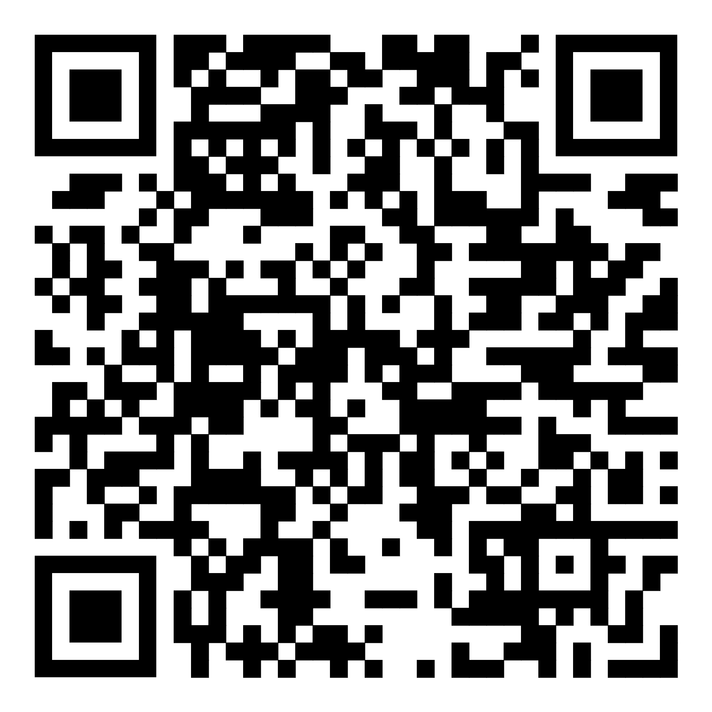
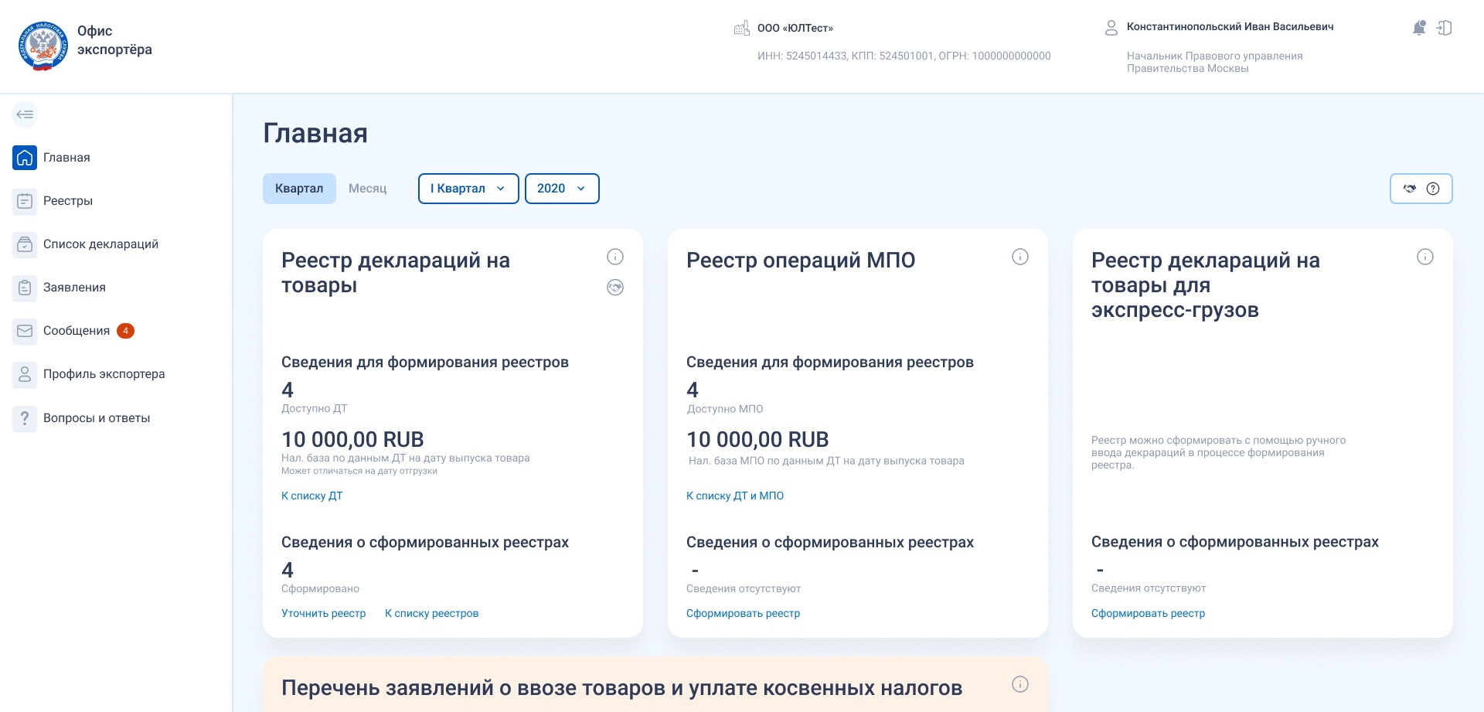
ОФИС ЭКСПОРТЕРА

Slide 23
АКТУАЛЬНЫЕ ОБЛАСТИ КОНТРОЛЯ
КС
Выручка ККТ
Нарушение КС показателей НД
Нарушение КС блокирующие проводку начислений и уточнение показателей на уменьшение налога
«Обязательные» проверки
Возмещение НДС
Применение льгот и освобождений
Применение 0% при экспорте по НДС. Реестры.
«Борьба с разрывами»
Расхождения по результатам сопоставления записей по СФ.
Взаимоотношения по цепи с несформированным источником. Новый алгоритм поиска ВП.
«Комплексный контроль налогообложением импорта»
Налоговые риски
Реализация имущества
Реализация через маркетплейсы
Заявления и ДТ
Статформы
Ведомости банковского контроля
Уведомления о ввозе прослеж.товаров и т.д.
«Входной» вычет при спецставках

Slide 24
СПАСИБО ЗА ВНИМАНИЕ!
Notes:
ЕСХН ? Тоже 5/7 или только общий ндс

